Slide 1
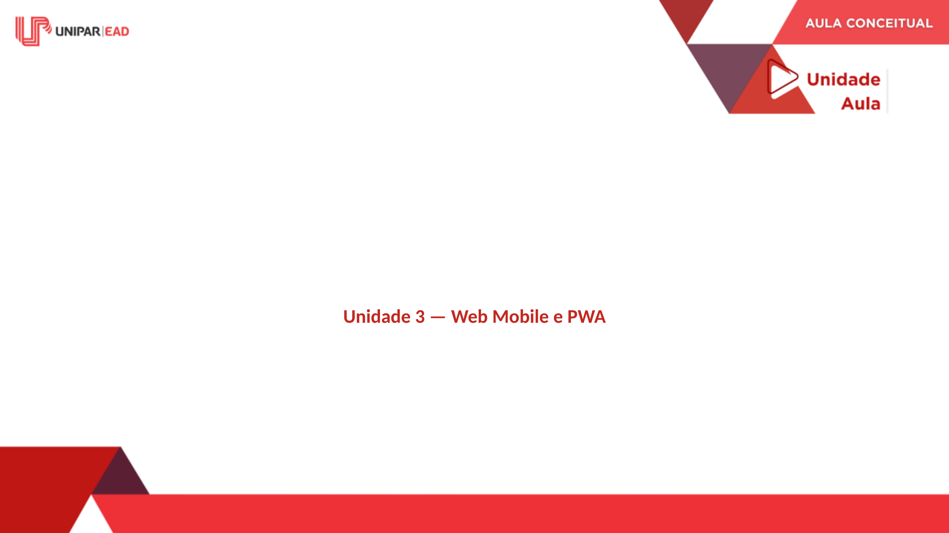
Notes:
FALA DO PROFESSOR: Na aula anterior, entendemos o conceito de PWA e seus componentes principais. Agora vamos aprofundar cada componente — Manifest, Service Worker e Cache — com exemplos práticos e detalhes de implementação.

Slide 2
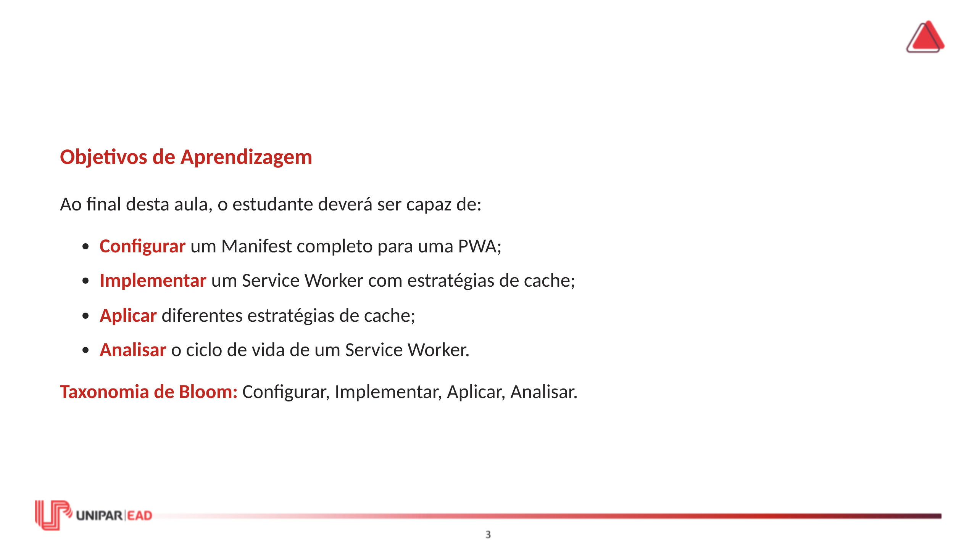

Slide 3
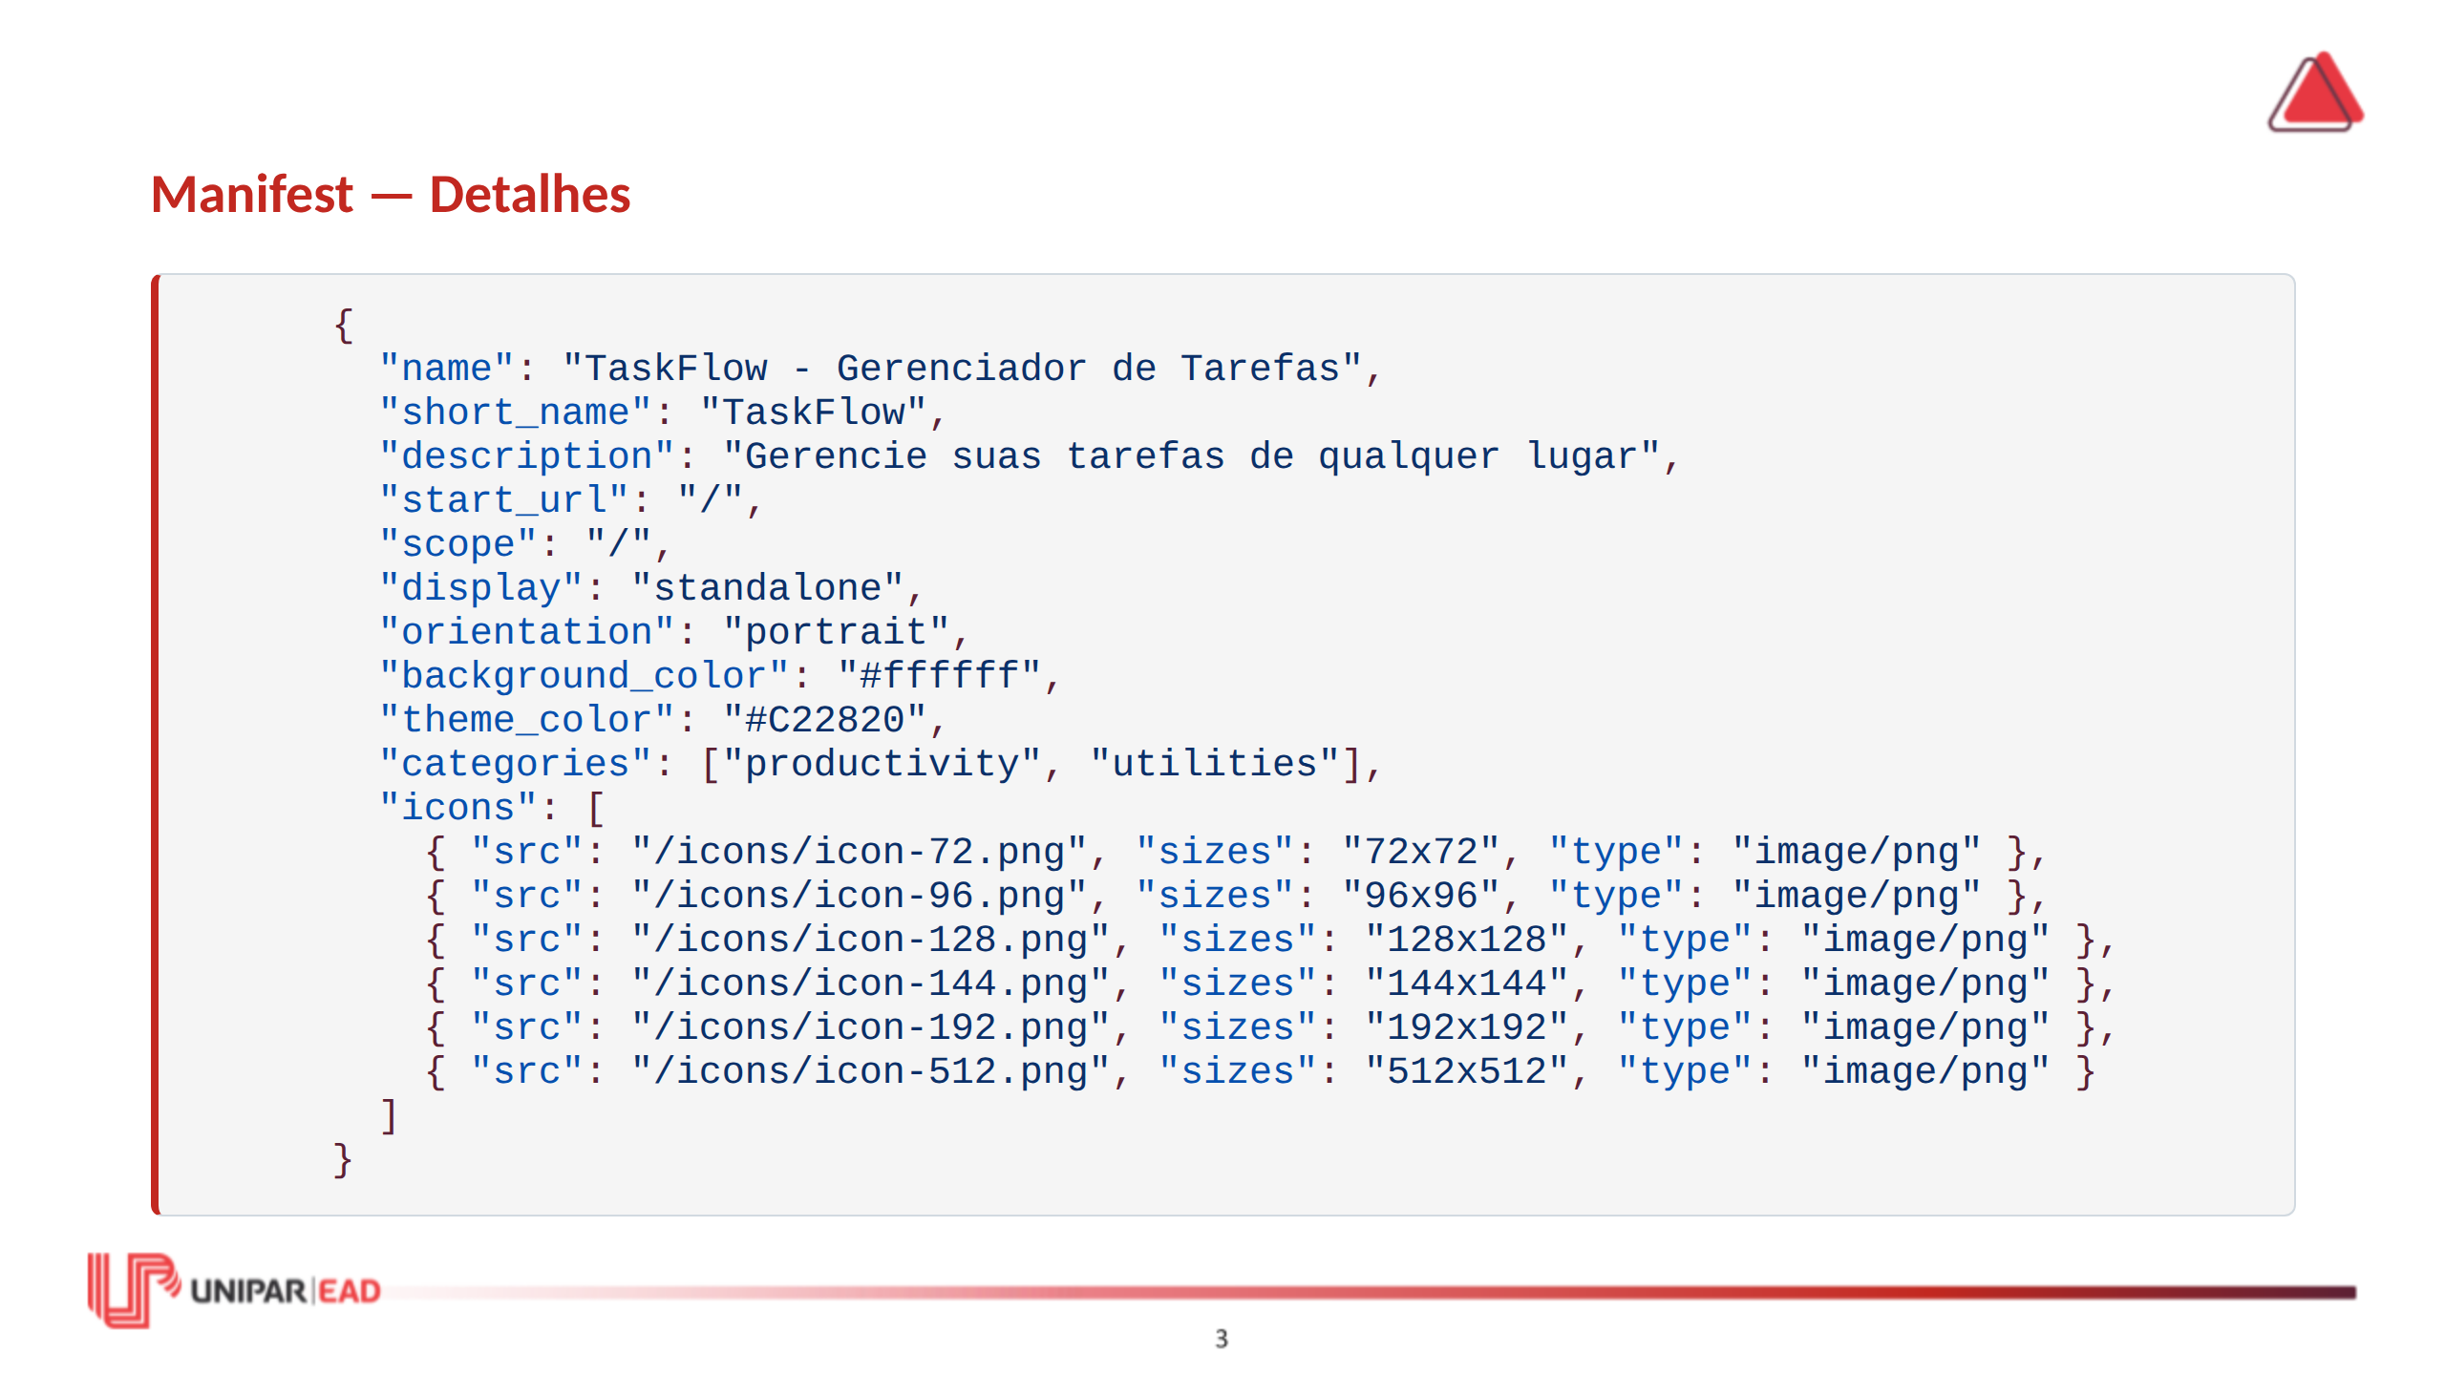
Notes:
FALA DO PROFESSOR: O Manifest é mais detalhado do que parece. Cada propriedade tem uma função específica. name é o nome completo exibido na tela de instalação. short_name é o nome curto exibido abaixo do ícone — deve ter no máximo 12 caracteres. start_url é a página que abre quando o usuário clica no ícone. scope define o escopo da PWA — URLs dentro do escopo são tratadas pela PWA. display controla como a PWA é exibida: standalone (sem barra de endereço), fullscreen (tela cheia), minimal-ui (barra mínima) ou browser (como site normal). orientation força a orientação: portrait (retrato) ou landscape (paisagem). background_color é a cor de fundo exibida enquanto a PWA carrega. theme_color é a cor da barra de status no Android. Icons é um array com ícones em diferentes tamanhos. É recomendado fornecer pelo menos 192x192 e 512x512. Navegadores diferentes usam tamanhos diferentes.

Slide 4
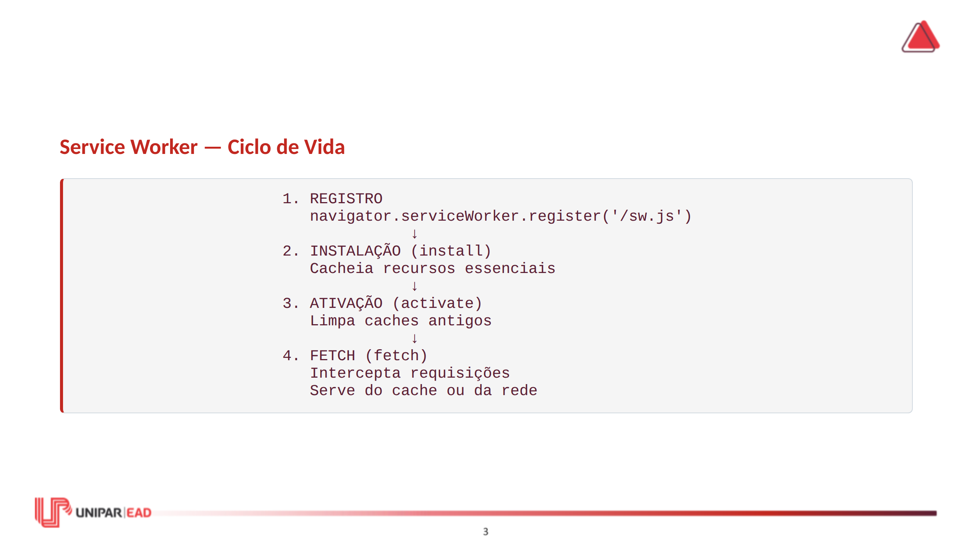
Notes:
FALA DO PROFESSOR: O Service Worker tem um ciclo de vida bem definido. 1. Registro: o navegador registra o Service Worker a partir do JavaScript da página. 2. Instalação: o evento install é disparado. É o momento de cachear os recursos essenciais — HTML, CSS, JS, imagens. Se algum recurso falhar, a instalação é abortada. 3. Ativação: o evento activate é disparado. É o momento de limpar caches antigos e preparar o Service Worker para interceptar requisições. 4. Fetch: o evento fetch é disparado para cada requisição de rede. O Service Worker decide se serve do cache ou da rede. Um ponto importante: o Service Worker não é atualizado imediatamente quando você modifica o arquivo sw.js. O navegador verifica se houve mudança (byte a byte) e, se houver, instala a nova versão em segundo plano. A nova versão só é ativada quando todas as abas que usam a PWA são fechadas.

Slide 5
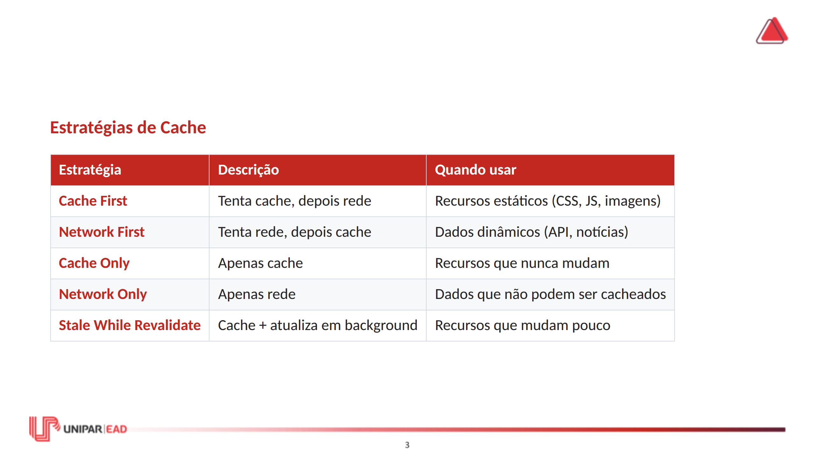
Notes:
FALA DO PROFESSOR: Existem cinco estratégias principais de cache. A escolha depende do tipo de recurso. Cache First: o Service Worker verifica o cache primeiro. Se o recurso estiver lá, serve do cache. Se não, busca na rede. É ideal para recursos estáticos que raramente mudam — CSS, JavaScript, imagens. Network First: o Service Worker tenta a rede primeiro. Se a rede estiver disponível, serve da rede e atualiza o cache. Se não, serve do cache. É ideal para dados dinâmicos — notícias, preços, dados de API. Cache Only: serve exclusivamente do cache. Nunca busca na rede. É ideal para recursos que nunca mudam — como a página offline. Network Only: serve exclusivamente da rede. Nunca usa cache. É ideal para dados que não podem ser cacheados — como requisições POST. Stale While Revalidate: serve do cache imediatamente (rápido) e, em segundo plano, busca na rede para atualizar o cache. É ideal para recursos que mudam pouco — como a página principal.

Slide 6
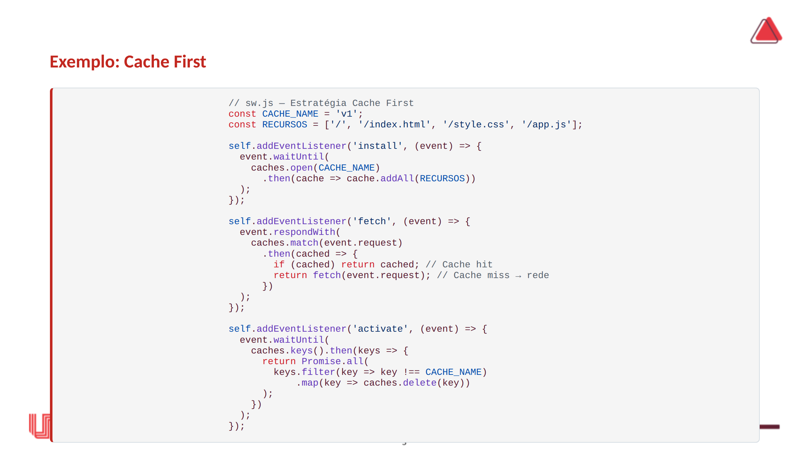
Notes:
FALA DO PROFESSOR: Este é um exemplo completo de Service Worker com estratégia Cache First. No install, abrimos o cache 'v1' e adicionamos os recursos essenciais. Se qualquer recurso falhar, a instalação é abortada. No fetch, verificamos se o recurso está no cache. Se estiver (cache hit), retornamos do cache — rápido e sem rede. Se não estiver (cache miss), buscamos na rede. No activate, limpamos caches antigos. Quando atualizamos o CACHE_NAME para 'v2', o activate deleta o cache 'v1'. Isso garante que recursos desatualizados não sejam servidos.

Slide 7
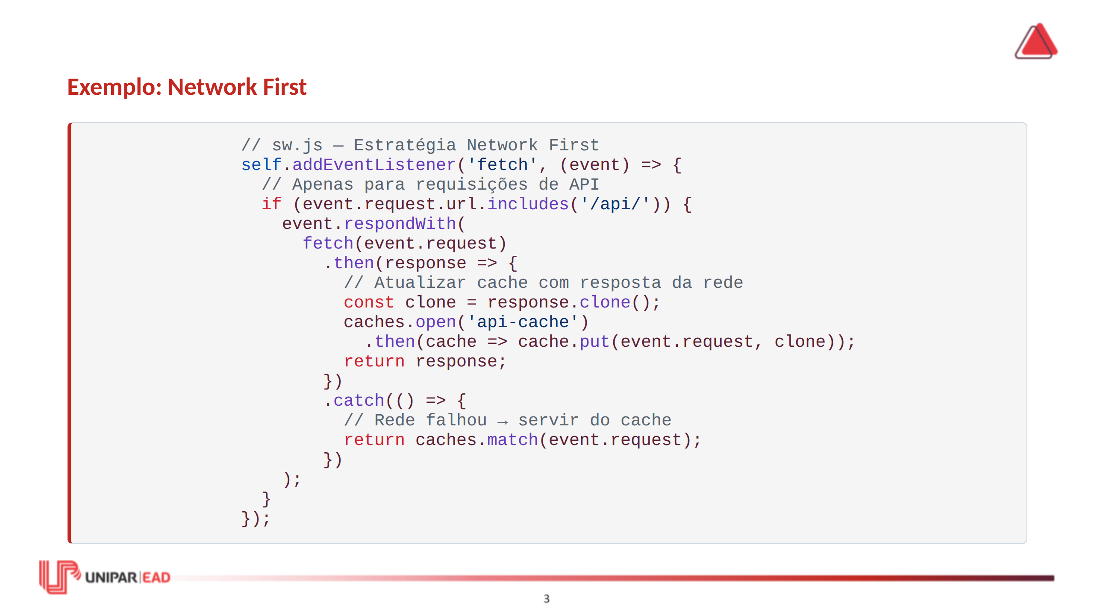
Notes:
FALA DO PROFESSOR: Esta é a estratégia Network First para dados de API. O Service Worker tenta a rede primeiro. Se a rede responder, atualiza o cache com a resposta e a retorna. Se a rede falhar (offline), serve do cache. Observe que clonamos a resposta (response.clone()) antes de cachear. Isso é necessário porque uma resposta HTTP só pode ser consumida uma vez. O clone vai para o cache, o original vai para o navegador. Essa estratégia é ideal para dados que precisam estar atualizados quando possível, mas que podem ser servidos do cache quando a rede não está disponível.

Slide 8
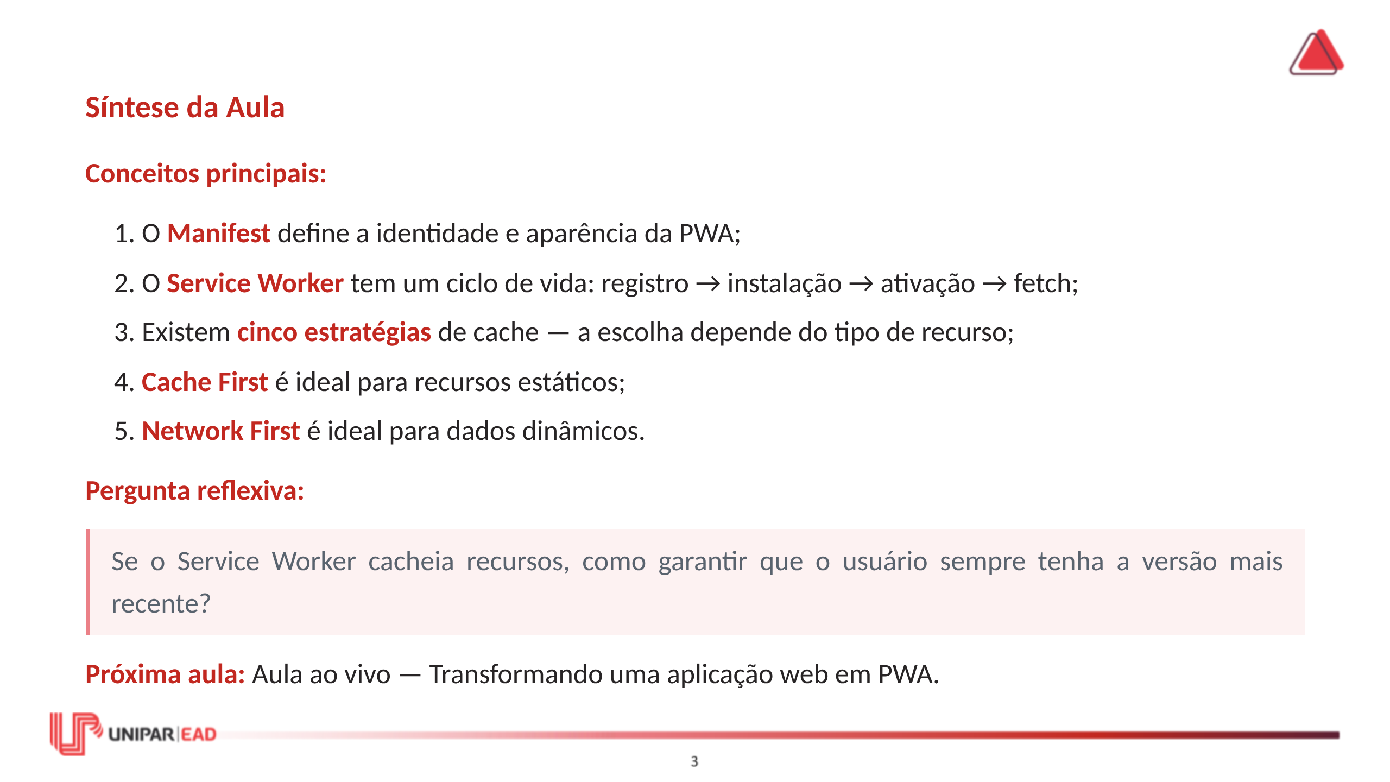
Notes:
FALA DO PROFESSOR: A resposta para a pergunta reflexiva é: versionamento de cache. Quando você atualiza o CACHE_NAME, o Service Worker detecta a mudança, instala a nova versão e limpa o cache antigo no activate. Na próxima aula ao vivo, vamos transformar uma aplicação web existente em uma PWA, passo a passo.

Slide 9


